Slide 1
Japán ösztöndíj
Yokohama National University
Josai International University

Slide 2
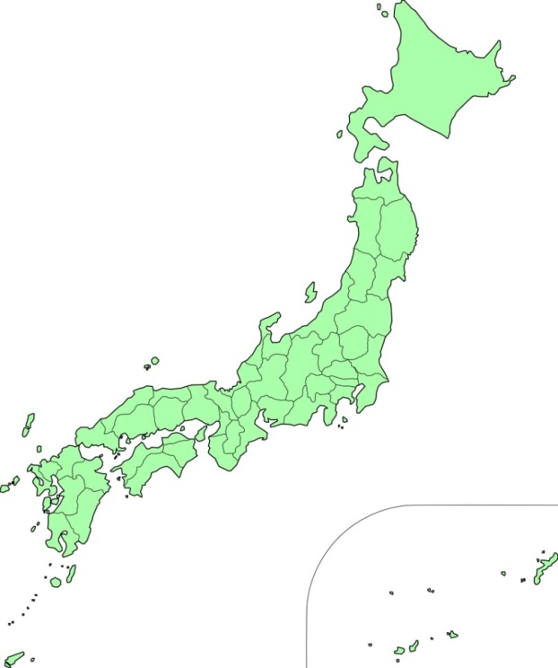
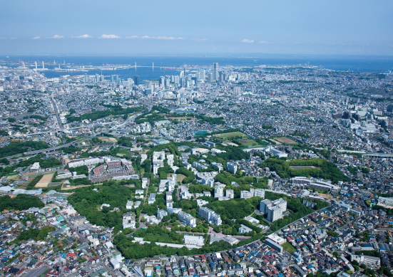
Yokohama National University
College of Economics
College of Business Administration
College of Engineering Science
College of Education and Human Sciences

Slide 3
JOY Program
TOEFL iBT 80 vagy olyan szintű vagy japán nyelv(JLPT N2)
JASSO ösztöndíj (80.000-Yen)
Jelentkezési határ idő
Őszi szemeszterre: Március 10-ig
Tavaszi szemeszterre: December 10-ig
JOY program bővített információ
http://www.ynu.ac.jp/english/exam/joy/

Slide 5
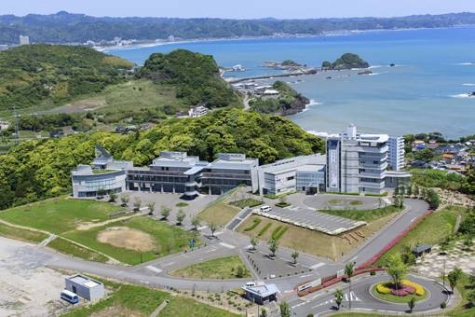
Josai International University
Faculty of Tourism
Faculty of International Humanities
Faculty of Management & Information Sciences
Faculty of Media Studies
Faculty of Social and Environmental Studies
Faculty of Social Work Studies

Slide 6
Mizuta ösztöndíj
Angol vagy japánul
50.000-Yen + Retúr jegy + Szállás
Jelentkezési határ idő:
Általában március vége felé
Josai University-re vagy Josai International University-re lehet pályázni.
Josai International University
http://www.jiu.ac.jp/englishsite/index.html
Josai University
Faculty of Business Administration
Faculty of Contemporary Policy Studies
Faculty of Economics
Elérhetőség:
Shimizu.Nana@gtk.szie.hu
http://www.josai.ac.jp/english/

